Slide 1

عرض نشيد العلم والعلماء
الصف الثالث الابتدائي
إعداد المعلمة: شريفة الشمراني
المدرسة الابتدائية الثانية والثمانون

Slide 2

بسم الله الرحمن الرحيم
اللهم يا معلم إبراهيم علمنا
ويا مفهم سليمان فهمنا ، وعلمنا ما جهلنا ، وانفعنا بما علمتنا وزدنا علمًا
اللهم افتح على قلوبنا فتحًا مبينًا .

Slide 3
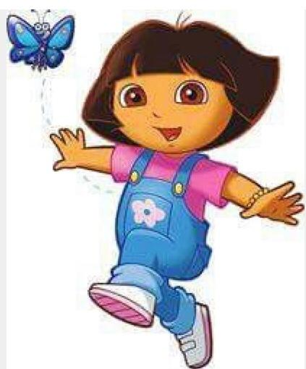
القوانين الصفية
التي يجب
أن نتقيد بها

Slide 4

يجب علي أن ألتزم بميثاق أخلاقيات
التحدث والاستماع
الجلوس بطريقة صحيحة والتوجه بالنظر للمعلمة.
نستمع ونصغي بانتباه.
نستأذن قبل التحدث وعدم مقاطعة المتحدث.
نخاطب زميلاتنا بأسمائهن.

Slide 5
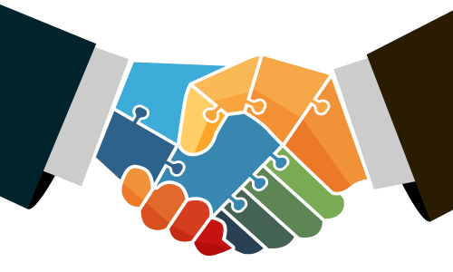
وعلى هذا تم الاتفاق
بيني وبين طالبات
الصف الثالث

Slide 6


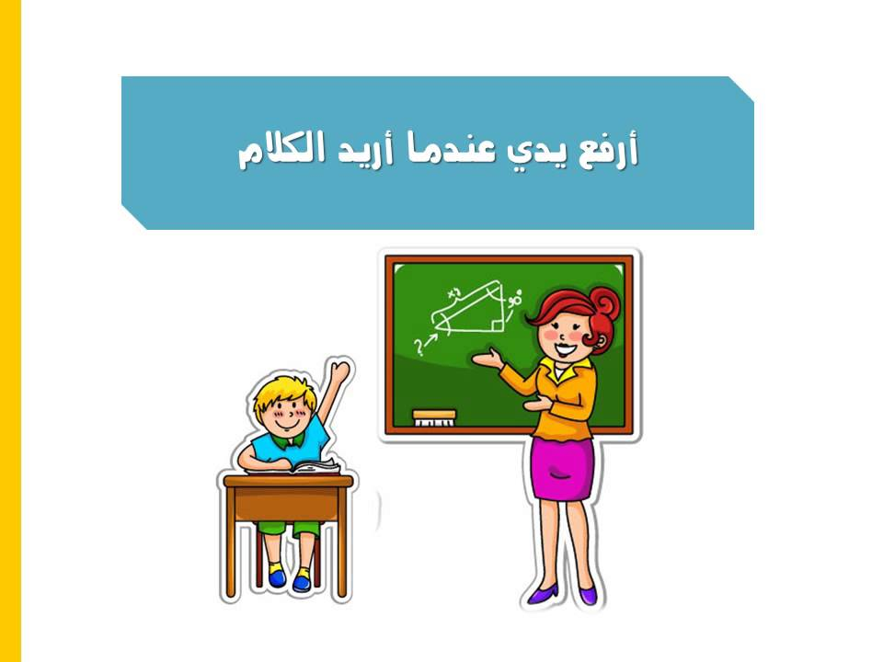
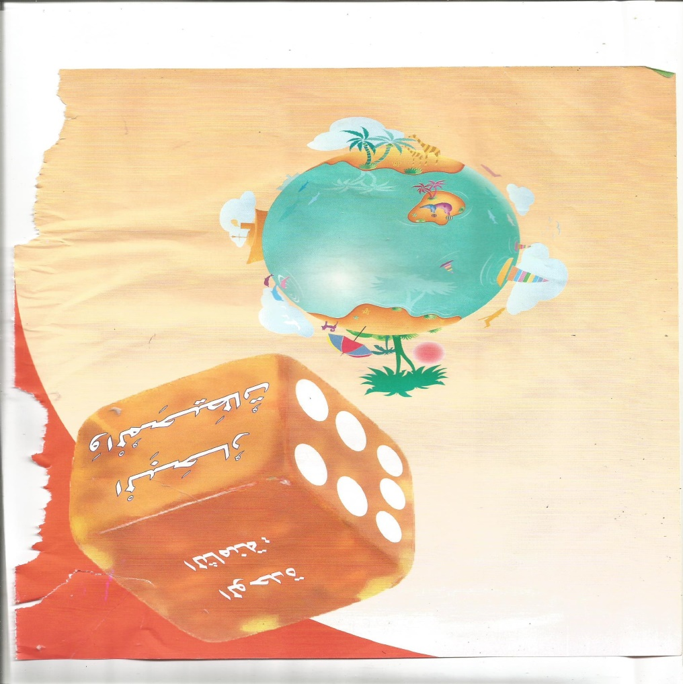
بطاقة دخول
كم وحدة درسناها؟
ما مجال الوحدة التي ندرسها وكم رقمها؟
وما عنوانها؟
كوني عملية عددية من هذا الرقم؟

Slide 7

قول الله تعالى:
{إِنَّمَا يَخْشَى اللَّهَ مِنْ عِبَادِهِ الْعُلَمَاءُ}

Slide 8
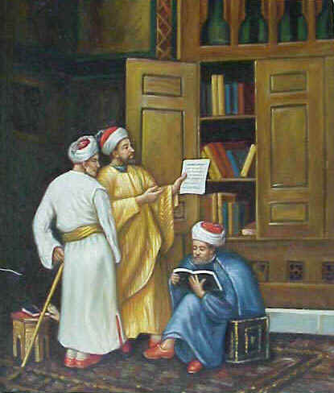

من خلال مهارة التنبؤ
ما العلاقة بين الصور ومضمون الوحدة؟

Slide 9
أهداف المكون:
أن تكون الطالبة قادرة على:
أن تقرأ النشيد قراءة منغمة.
أن تجيب عن الأسئلة المتعلقة بالنص.
أن تقدر العلماء وتستشعر فضلهم.

Slide 10

أثناء قراءتك الصامتة يا صغيرتي ابحثي عن إجابة هذا السؤال
باستخدام إستراتيجية الرؤوس المرقمة
يقول الشاعر بأن علماء المسلمين
حولوا الصعب إلى السهل
في أي بيت ورد ذلك؟

Slide 11
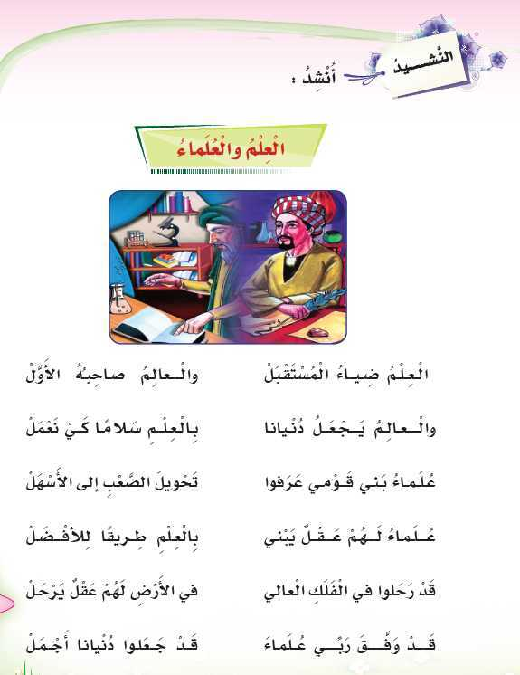


Slide 12
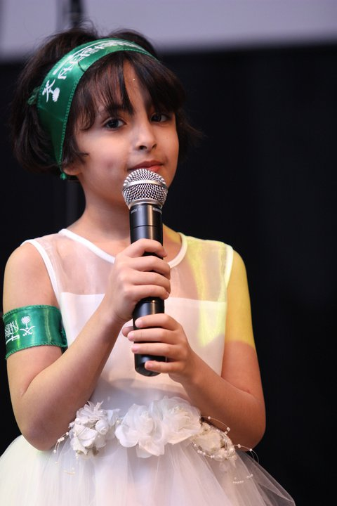

ننشد باستخدام البطاقات

Slide 13
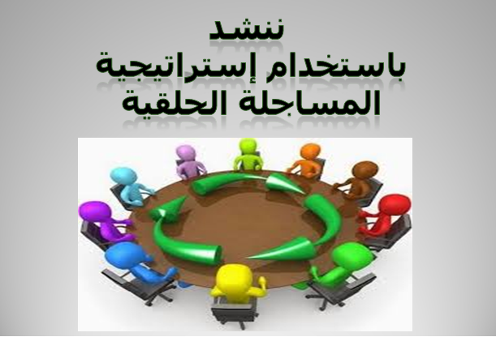

Slide 14
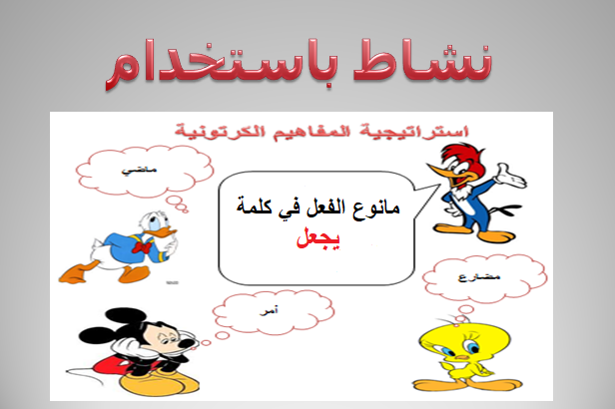

Slide 15
صفي مشاعرك تجاه العلماء؟

Slide 16
أنشدي لنا
يا صغيرتي النشيد بصوتك الجميل

Slide 17

6المستقبل

Slide 18
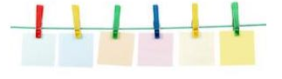
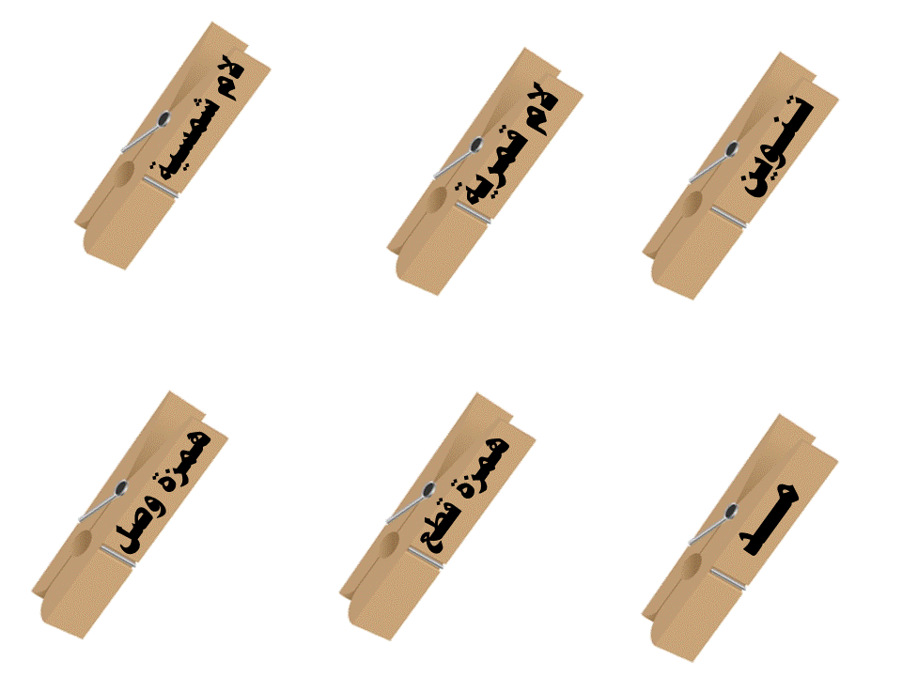
استراتيجية تثبيت الإجابة
أجمل
الفلك
عقـلٌ
العلماء
الصعب
الأرض

Slide 19
إستراتيجية المحو التدريجي
لحفظ النشيد

Slide 20
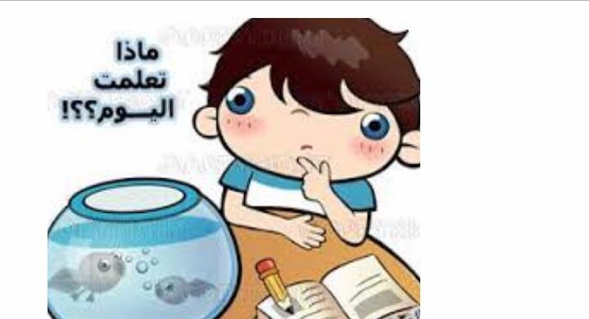

Slide 21
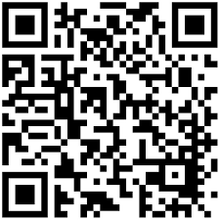
الواجب
الرجوع للباركود وحفظ النشيد

